Slide 1
ÇOCUK VE SORUMLULUK
ŞEHİT EMRAH SAĞAZ İLKOKULU REHBERLİK ve PSİKOLOJİK DANIŞMA SERVİSİ

Slide 2
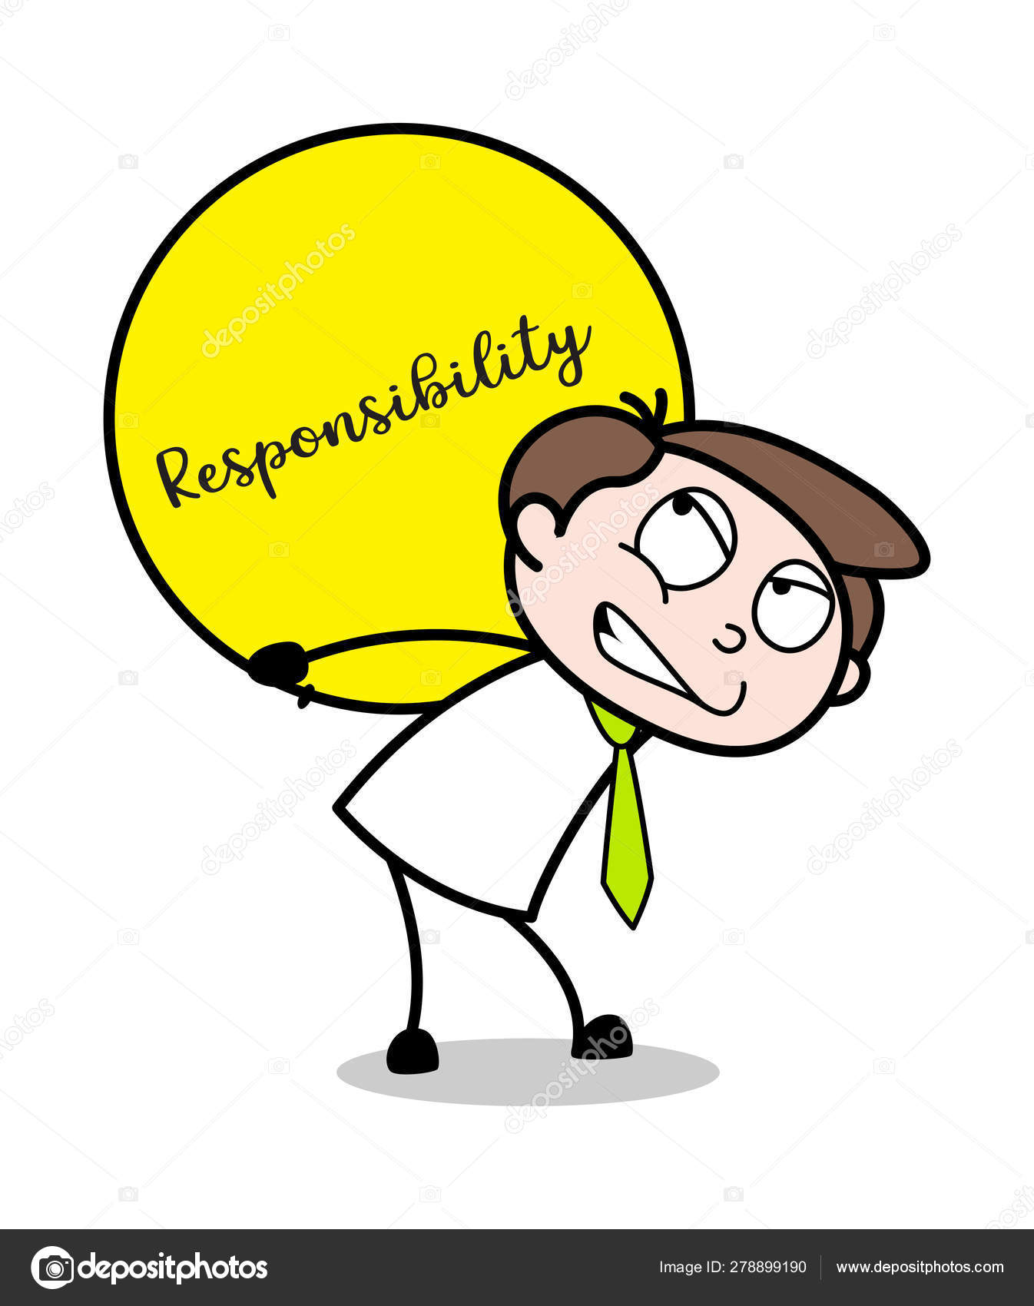
Sorumluluk nedir?
Sorumluluk; kendimize ve çevremize karşı görevlerimizi ve yükümlülüklerimizi zamanında yerine getirme zorunluluğu anlamına gelir.
Sorumluluk bilinci kazanmanın ilk basamağı ailede başlar. Anne babanın çocuğuna bu bilinci kazandırırken dikkat etmesi gereken bazı noktalar vardır.

Slide 3
Öncelikle içinde bulunulan aile tutumu çok önemlidir.
Demokratik aile ortamına sahip olmak, evde çocuğun sınırlarının net bir şekilde çizilmesi ve bu sınırlar içinde seçme hakkı tanınmasıdır. Böyle bir aile ortamında yaşayan çocuk hem kendini güvende hisseder hem de seçme hakkına sahip bir birey olarak gelişir. Anne baba ile güvene dayalı güçlü bir bağ kurar.

Slide 4
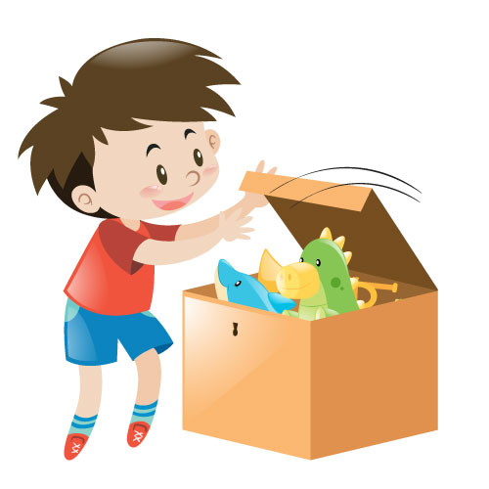
Çocuğunuzun hangi gelişim döneminde olduğu, neyi yapabildiği önemlidir.
Gelişim dönemlerine uygun sorumlulukları yerine getirebilmesi önemlidir. Çocuğunuzun beceri düzeyi hakkında bilgi sahibi olmak için bol bol gözlem yapılmalıdır.
Örneğin; 3 yaşındaki bir çocuktan dağıttığı tüm odayı toplamasını beklemek uygun bir sorumluluk değildir. Bunun yerine dağıttığı oyuncakları sepetlerine basket atarak toplamasını beklemek, yaş ve beceri gelişim düzeyine uygun bir sorumluluktur.

Slide 5
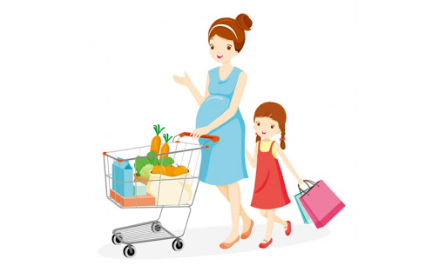
4-5 Yaş Çocuğunun Alabileceği Sorumluluklar
Yemek hazırlamada yardımcı olmak
Havluları katlamak
Kendi kıyafetlerini seçmek, giyinmek ve soyunmak
Alınan yiyecekleri buzdolabına yerleştirmek
Çorapları alçak bir yere asmak
Renkli çorapları eşlemek
Alışveriş yapılırken yardımcı olmak
Oyuncaklarını toplamak
Saçlarını taramak

Slide 6
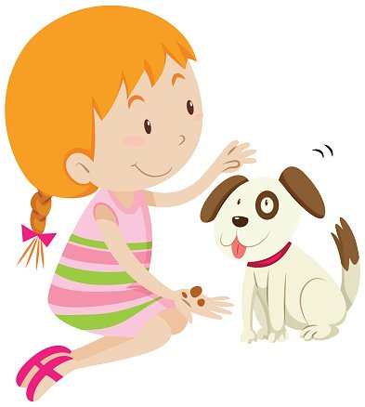
6-7 Yaş Çocuğunun Alabileceği Sorumluluklar
Evcil hayvanını beslemek
Yatağını yapmak
Çöpü dışarı çıkarmak
Sabah gazeteyi kapıdan almak
Çamaşırları katlamak
Sofrayı toplamada yardımcı olmak
Alışveriş listesini takip etme
Bitkileri sulamak
Sebzeleri yıkamak

Slide 7
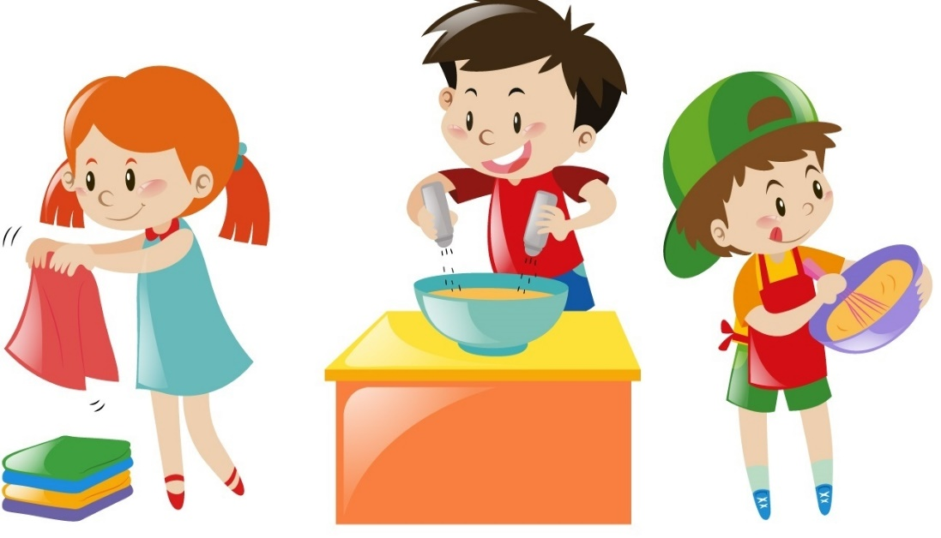
8-9 Yaş Çocuğunun Alabileceği Sorumluluklar
Sofrayı kurmak/kaldırmak
Bulaşık makinesini yerleştirmeye yardım etmek
Yemek hazırlamada yaşına ve gelişimine uygun bölümlere yardım etmek
Temiz kıyafetleri katlayıp dolaba yerleştirmek
Çekmece ve dolaplarını temiz ve düzenli tutmak
Kimse söylemeden okul giysilerini değiştirmek
Kimse söylemeden derslerini düzenli olarak yapmak

Slide 8
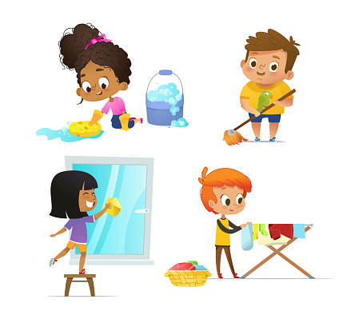
10-12 Yaş Çocuğunun Alabileceği Sorumluluklar
Bağımsız olarak kendi ödev programını yürütmek
Kendi başına ulaşım araçlarına binmek
Toplu yerlerde (kütüphane, tiyatro vb.) gerektiği gibi davranmak
Kendisine uygun hobileri bulmak ve sürdürmek
Evde temizlik yapılırken yardımcı olmak
Makineden çıkan çamaşırları askılığa asmak
Başkalarının eşyalarına saygı göstermek

Slide 9
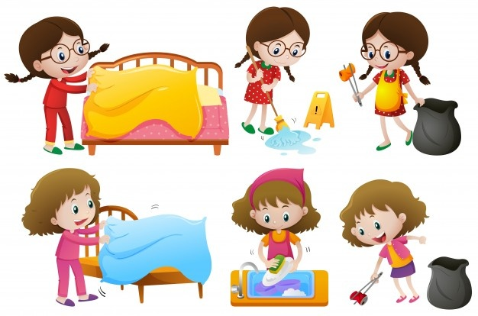
Sorumluluk alma konusunda çocuğunuzun gösterdiği çabalara saygı duyun.
Onu görev ve sorumluluklarıyla baş başa bırakın.
Çocuğun seçim yapmasına izin verin.

Slide 10
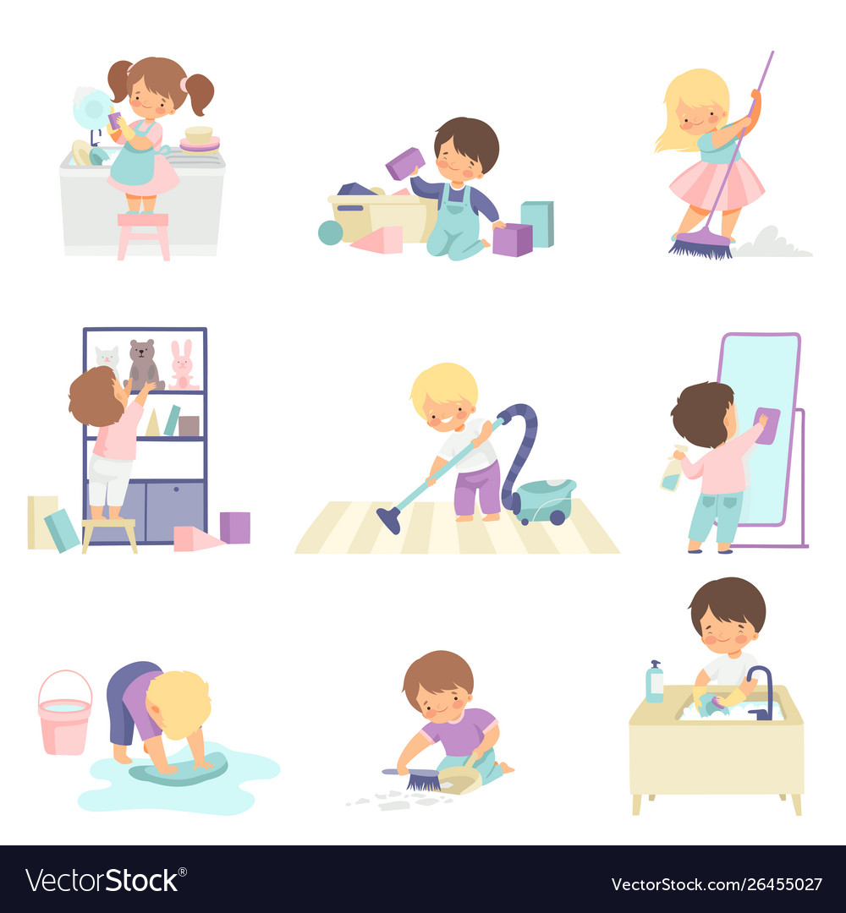
Çocuğunuzun adına düşünmek yerine, kendi başına düşünmesini sağlayın.
Sorununu çözmek yerine, kendi sorununu çözmesine fırsat vermeniz, çocuğunuzun sorumluluk duygusunu geliştirecektir.

Slide 11
Çocuğunuzun deneyim ve girişimlerindeki yanlışları, sorunları kırıcı biçimde eleştirmeyin.
Çocuğunuza sevildiğini, istendiğini ve sizin için önemli olduğunu hissettirin.
Çocuğunuza iyi davranmanız ve yumuşak bir sesle konuşun.

Slide 12
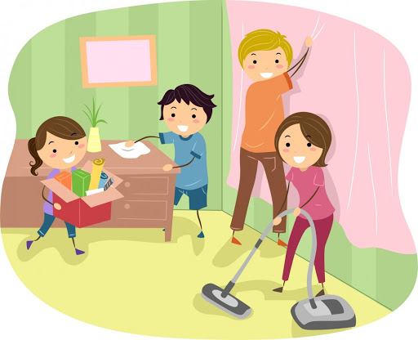
Çocuğunuza model olun.
Çocuklar gözlemleyerek her yaptığınızı kopyalama eğiliminde olurlar. Sizin yaptığınız davranışların aynılarını ya da benzerlerini yaparlar. Bu nedenle çocuklarınızdan sergilemelerini beklediğiniz her davranış için onlara olumlu modeller olarak yol gösterme noktasında sorumluluk sahibi olmanız çok önemlidir.

Slide 13
İyi günler dileriz
ŞEHİT EMRAH SAĞAZ İLKOKULU REHBERLİK ve PSİKOLOJİK DANIŞMA SERVİSİ

